Slide 1
ВАЖНЕЙШИЕ КЛАССЫ НЕОРГАНИЧЕСКИХ СОЕДИНЕНИЙ
Соли
Подготовила: учитель химии Балзанай Д. В.
с. Бай-Хаак 2016 г.

Slide 2
Мы здоровы и полны энергии. У нас все в жизни хорошо. Мы молоды, мы счастливы, мы талантливы.

Slide 3
«Их получают путем горения Или сложных веществ разложения. В них два элемента, один – кислород. Я отнесу к ним и известь, и лед». Какие это вещества?
Оксиды
K2O, ZnO

Slide 4
«Они имеют кислый вкус. В них изменяет цвет лакмус. А если активный металл попадет, Получим мы соль и еще водород».
Кислоты
HCl, H2SO4

Slide 5
«В каких веществах у фенолфталеина Бывает не жизнь, а сплошная малина?»
Щелочи
NaOH, Ca(OH)2

Slide 6
К какому классу соединений относятся вещества
(дать им названия)
HNO
NaOH
HNO
NO
2
3
Notes:
СЛАЙД 3.

Slide 7
К какому классу соединений относятся вещества
(дать им названия)
H CO
Mg(OH)
H SO
H SO
CO
2
2
2
2
3
4
3
2
Notes:
Слайд 4

Slide 8
О каком веществе идёт речь?
Войны за это вещество происходили в разные эпохи: за нее сражались не только в первобытно-общинном, но и рабовладельческом и в феодальном обществе.
В XVI веке она была одной из причин быстрого покорения Мексики испанским завоевателем Кортесом. Она играла главную роль в товарообмене с соседними племенами.
Она содержится в Мировом океане. Легионеры Древнего Рима получали часть жалованья этим веществом, а за 5 плиток в Абиссинии можно купить раба. Наши предки встречали гостей в знак нерушимой дружбы хлебом и …!

Slide 9
«Хлориды и нитраты, Сульфаты, карбонаты Я без труда и боли Объединю в класс...»
Соли

Slide 10
Соли – это сложные вещества, состоящие из атомов металла и кислотного остатка.
Na
Cl
K₃
PO₄
Атом
металла
Кислотный
остаток
Атом
металла
Кислотный
остаток

Slide 11
Номенклатура солей
Название кислотного остатка
Название металла в родительном падеже
Валентность кислотного остатка римскими цифрами
Название Соли
+
+
=
Кислотные остатки NO₂¯ - нитрит SiO3 - силикат NO₃¯ - нитрат S - сульфид SO₃²⁻ - сульфит СI - хлорид SO₄²⁻ - сульфат F - фторид СO₃²⁻ -карбонат Br - бромид РO₄³⁻ - фосфат I - иодид

Slide 12
Помни каждый ученик, Знай любая кроха: Безопасность- хорошо, А халатность – плохо.
Техника безопасности в кабинете химии

Slide 13
Техника безопасности в кабинете химии
Категорически запрещается входить в кабинет химии без ...учителя
В кабинете химии запрещается принимать … и …
Не пробуйте вещества на …
При выяснении запаха не подносите сосуд близко к …. Для выяснения запаха нужно … сделать движение от отверстия сосуда к …

Slide 14
Лабораторная работа «Знакомство с образцами солей»
Название вещества | Агрегатное состояние | Цвет | Запах | Формула | Растворимость в воде

Slide 15
Физические свойства
Соли – это твердые вещества разного цвета с различной растворимостью в воде

Slide 16
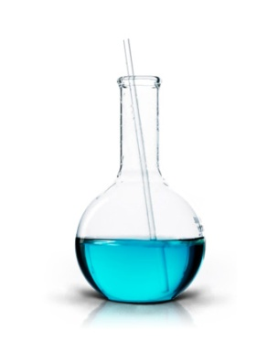
Классификация
1. По растворимости в воде
растворимые
СОЛИ
нерастворимые
Нитраты
Хлориды
Почти все сульфаты
Сульфиды
Некоторые карбонаты
Многие силикаты
Фосфаты, кроме солей калия, натрия

Slide 17
Классификация
2. По составу кислотного остатка
основные
NaOHSO4
кислые
СОЛИ
NaHSO4
K2HPO4
средние
Na 2SO4
K3PO4

Slide 18
Тренажер для глаз Базарнова В. Ф.

Slide 19
Упражнения для улучшения мозгового кровообращения
«Наклоны головы»
Вперед – назад
Вправо - влево

Slide 20
Упражнения для снятия утомления с плечевого пояса и рук
«Сжимание кисти в кулак»
«Рывки руками»

Slide 21
Упражнение для снятия напряжения с мышц туловища
«Наклоны в сторону»

Slide 22
Задания:
Назвать соли: KCl, LiNO3, BaSO4;
Составьте формулы солей по названию: йодид натрия, сульфид цинка.

Slide 23
Критерии оценивая
Оценка «5» - одна ошибка
Оценка «4» - две ошибки
Оценка «3» - три ошибки
Оценка «2» - четыре ошибки и больше.

Slide 24
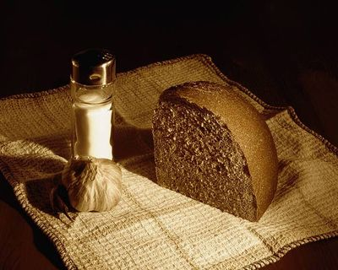
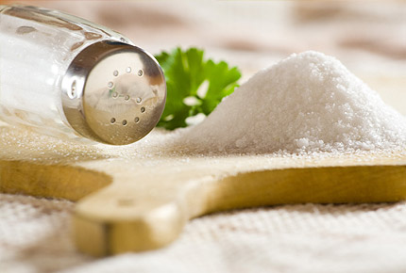
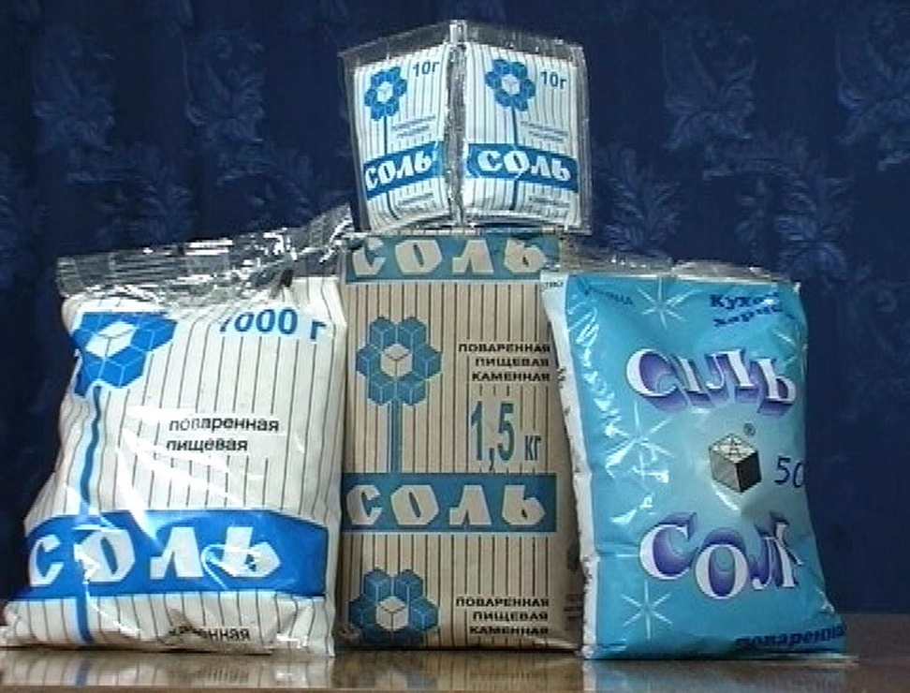
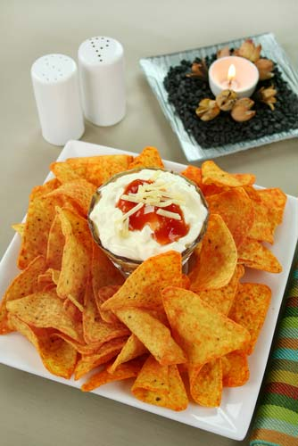
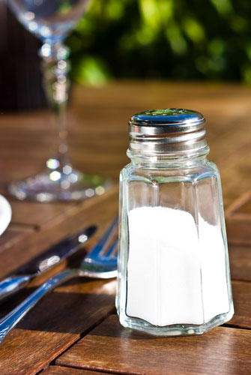
Соли
Соляная зависимость самая древняя и самая сильная.Но люди не всегда испытывали такую зависимость от соли.

Slide 25
Соли
Гипс – кристаллогидрат сульфата кальция
СаSO4 * 2H2O

Slide 26
Из мрамора (СаСО3) сделан дворец в Индии
Тадж- Махал

Slide 27
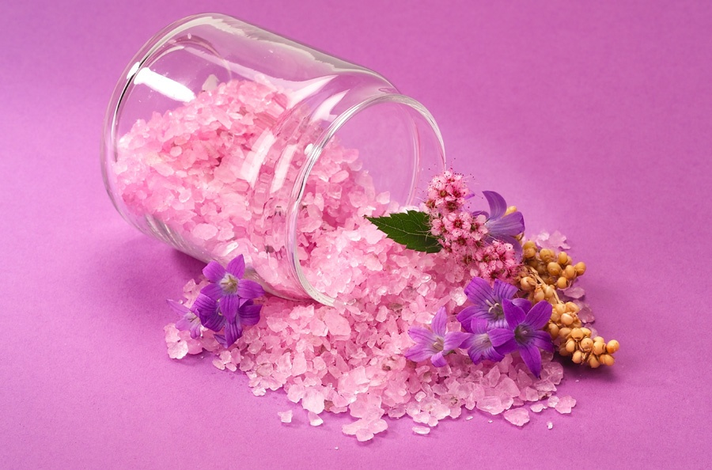
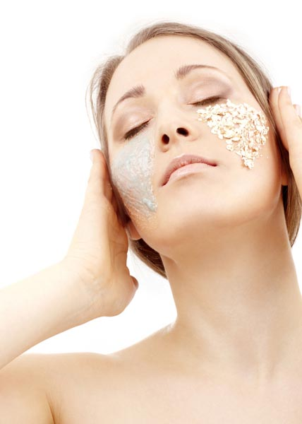
Косметические соли

Slide 28
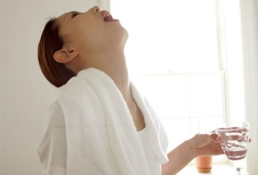
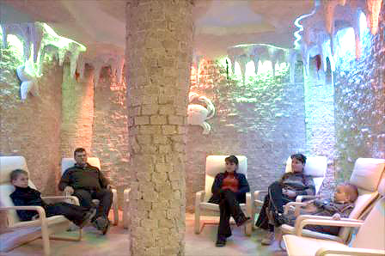
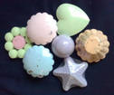
Лечение и профилактика заболеваний:
ЛОР
бронхолегочных и простудных заболеваний в галлокамере
заболеваний опорно-двигательного аппарата

Slide 29
Рефлексия
Я доволен своей работой на уроке
На уроке я работал неплохо.
На уроке мне было трудно.

Slide 30
Домашнее задание:
Параграф 33 упр.3 стр. 112
Используя дополнительные источники информации, найдите примеры солей имеющих наибольшее применение в сферах жизни и ответьте на вопросы:
Почему соли разные на вкус?
Какие соли имеют цвет?
Какие соли есть в нашем организме?

Slide 31
Спасибо за внимание!!!

Slide 32
Список литературы:
Г. Е. Рудзитис. Химия. 8 класс. Учебник для общеобразовательных учреждений. М.: Просвещение, 2008
Е. П. Ким. Химия. 8-11 классы. Внеклассные мероприятия. Волгоград: Учитель, 2009.

